Slide 1

UNIVERSIDAD DE VALPARAÍSO
FACULTAD DE ARQUITECTURA
PARQUE BALCON EN BORDE MAPACHO
QUINTA NORMAL – SANTIAGO DE CHILE
FRANCO GARRIDO LOBOS
GUSTAVO AGUAYO / RUBÉN OVALLE
VALPARAÍSO
2014

Slide 2
ÍNDICE

Slide 3
ÍNDICE
INTRODUCCIÓN
FUNDAMENTO
CUENCA DE SANTIAGO
EL RÍO Y SU HISTORIA
BORDE DEL RÍO MAPOCHO
LUGAR
CASOS DE ESTUDIO
ESCALA DE CIUDAD - PARQUE BOTÁNICO DEL RÍO MADELLÍN
ESCALA COMUNAL – MADRID RÍO
ESCALA DE BARRIO – PARQUE MICHAELA BASTIDAS
PROYECTO
PLANIMETRÍA GENERAL DEL PROYECTO
LOS TRES BORDES DEL PROYECTO
BORDE SUPERIOR DE BARRIO
BORDE UMBRAL
BORDE HORIZONTE
ÁRBOLES DEL PARQUE
EL PARQUE EN VERANO, INVIERNO Y DE NOCHE
EQUIPAMIENTO DEL PARQUE
BIBLIOGRAFÍA
4
6
7
8
13
15
16
17
18
19
20
23
28
29
38
39
40
41
44
46

Slide 4
INTRODUCCIÓN

Slide 5
PARQUE BALCON EN BORDE MAPACHO
El proyecto se encuentra emplazado en la ciudad de Santiago de Chile, en la Rivera del río Mapocho.
En la actualidad, existe una barrera hacia el río debido a la llegada de la modernidad y con ellos, las autopistas construidas en la orilla norte, además de la mala canalización de este. Por otro lado hay una intención de crear un eje verde que se integre a la ciudad por medio de la consolidación de parques existentes y proyectos recientes.
Con esta realidad, se presenta un sector en el borde sur de la rivera, en la comuna de Quinta Normal, frente a barreo Barrea, el cual rompe con la continuidad de este corredor verde que atraviesa a Santiago.
El borde elegido, hoy en día se encuentra con un gran deterioro urbano, hay una perdida de continuidad entre los parques, debido a que es utilizado por un deshuesadero de autos. Sin embargo parte del lugar acoge un escaso programa de deporte y esparcimiento, agregando la existencia de una escuela contigua al terreno.
El proyecto propone la construcción de un gran parque al borde del Mapocho, entregándoles al barrio próximo, y a la comuna la posibilidad de abalconarse hacia su rivera y poder abrirse al río y a sus relaciones lejanas.

Slide 6
FUNDAMENTO

Slide 7
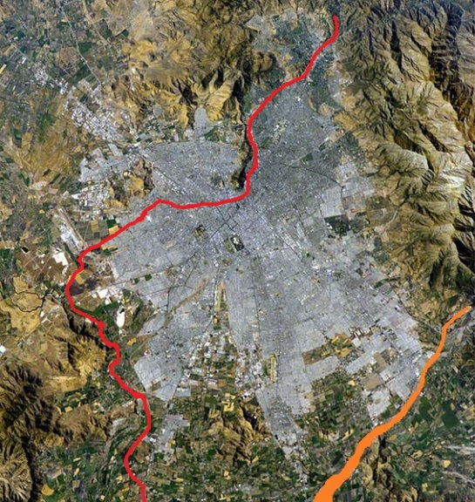
CUENCA DE SANTIAGO
La ciudad de Santiago está emplazada principalmente en un llano conocido como «cuenca de Santiago». Esta cuenca es parte de la Depresión Intermedia y está delimitada claramente por el cordón de Chacabuco por el norte, la Cordillera de los Andes por el oriente, la angostura de Paine por el sur y la Cordillera de la Costa. Aproximadamente, tiene una longitud de 80 km en dirección norte-sur y de 35 km de este a oeste.
RÍO MAPOCHO
RÍO MAIPO
PLANO GEOGRAFICO
El clima de la ciudad de Santiago corresponde a un clima templado-cálido con lluvias invernales y estación seca prolongada, más conocido como clima mediterráneo continentalizado. Entre las principales características climáticas de Santiago se encuentra la concentración de cerca del 80 % de las precipitaciones durante los meses
La ciudad de Santiago se ubica en una zona ecológica de tipo esclerófilo conocida como matorral chileno, la cual ha sido fuertemente modificada debido a la utilización de los suelos con fines agrícolas o de expansión urbana. Esto ha producido una rápida degradación de los suelos y la erosión de éstos, lo que ha generado un proceso de desertificación, agravado por la utilización de las aguas subterráneas para el consumo humano, los incendios forestales y el secado de pantanos, entre otros. A pesar de ello, aún quedan algunos reductos de gran importancia para la biodiversidad, como la quebrada de la Plata o la quebrada de Ramón, a lo que se suman las áreas silvestres protegidas ubicadas en los sectores interiores de los Andes.

Slide 8
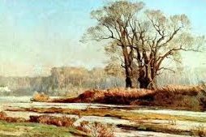
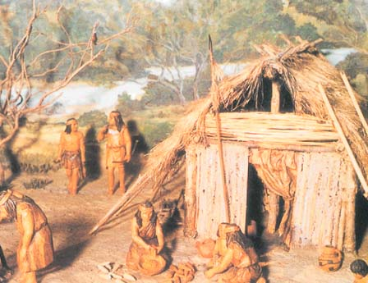
EL RÍO Y SU HISTORIA
El río Mapocho es el principal curso de agua de la ciudad de Santiago, la capital de Chile. De régimen nivo-pluvial, tiene una extensión aproximada de 96 km.
PICUNCHES
MAPUCHUN’KO - AGRICULTURA
En la unión de los rios San Francisco y Molina, en la localidad de La Ermita inicia su curso las aguas del río Mapocho (de lmapudungun mapu-chun-ko, 'agua que se pierde en la tierra'). Desde allí sigue una dirección nor-este a sur-oeste y, a los cincuenta kilómetros de su curso, luego de ser incrementado con diversos caudales, atraviesa la ciudad de Santiago. Luego acentúa su rumbo sur-oeste y se filtra en la tierra, desapareciendo totalmente. «¿Chuchun-ko?», decían allí los indios (mapudungun chuchun-ko, '¿qué se hizo el agua?') y un lugar de los contornos recibe ese nombre de Chuchunco hasta hoy. El agua ha sido absorbida por la tierra y continuará como corriente subterránea para reaparecer más al poniente, en tierras de otros indios que las verán emerger cerca de sus campos de cultivo en forma de pozones o dawiles (mapudungun pu dawil, 'muchos pozones', voz que originaría el nombre Pudahuel).

Slide 9
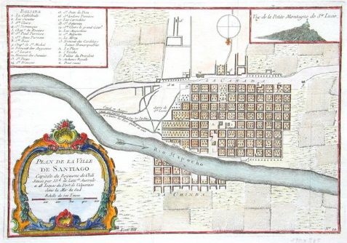
CONQUISTA ESPAÑOLA
Llegado Pedro de Valdivia en diciembre de 1540 al sector proveniente de Perú, vio en el extenso valle dominado por un río, las condiciones ideales para fundar su primer asentamiento español. Los promaucaes del sector le habrían recomendado la fundación del poblado en una pequeña isla ubicada entre dos brazos del río junto a un pequeño cerro denominado como Huelén. Investigaciones arqueológicas recientes han desvirtuado esta teoría, y presentando hechos acerca de una ciudad inca presente en las riberas del Mapocho previo a la llegada española sobre la que fundaron la ciudad de Santiago de Chile.
A orillas de este río (en su tramo medio) y en una lengua larga de tierra entre dos brazos, junto al cerro Huelén por el lado oeste, se fundó el 12 de febrero de 1541 la ciudad de Santiago (nombre original: Santiago de Nueva Extremadura) por Pedro de Valdivia, que a la postre se convertiría en la capital de Chile. La ceremonia religiosa se realizó en el mismo cerro mencionado. Como primera descripción registrada, se citan los escritos de Gárnica en 1574:
«El río viene tan grande que no se puede pasar sin gran riesgo y en excelente caballo por la calle de Santo Domingo y de Santiago de Azoca que van derecho al mar, llenas de agua. Dos ríos pasan por la Plaza Pública, uno por la calle de Pedro Gómez y casa del Cabildo hacia el mar. El otro corre por la calle de la Merced, y tan caudaloso, que llega a la cincha de los caballos, y estuvo por afogar varios indios que intentaban cruzarlo».
Nicolás de Gárnica, Santiago de Nueva Extremadura, 1574

Slide 10
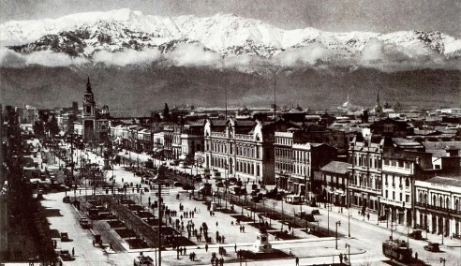
Con el correr de los años, la ciudad comenzó a expandirse y en la ribera norte del Mapocho se estableció la zona agrícola de "La Chimba" (actuales comunas de Recoleta e Independencia).
En los tiempos de la Colonia, el Mapocho tenía un brazo (cauce minoritario) que se separaba y penetraba a partir de la actual Plaza Italia hacia el sur por lo que se conocía como avenida La Cañada y hoy se conoce como avenida Bernardo O´Higgins (Alameda de las Delicias) para ir a juntarse con el cauce principal mucho más allá del sector de Plaza de la Constitución, dejando una lengua de tierra en lo que hoy ocupa el plano principal del centro de Santiago.
Este cauce sur lateral fue suprimido y su caja aluvial rellenada para dar paso primeramente a la avenida La Cañada y luego la llamada Alameda de las Delicias en el siglo XIX, para posteriormente ser renombrada avenida Bernardo O´Higgins. De todas maneras, hay varios autores que señalan que tal brazo nunca habría sido un brazo del río Mapocho propiamente tal, si no sólo un lecho seco que se inundaba cuando el Mapocho desbordaba su cauce natural.

Slide 11
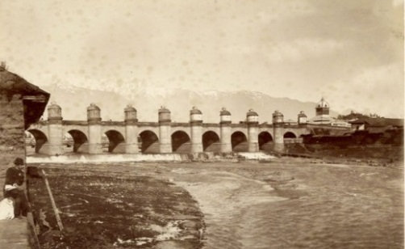
PUENTE DE CALICANTO
El primer puente santiaguino que se conoció fue el llamado «puente de Palos», que unía la calle Puente con el sector de La Chimba, cuyo uso se extendió por casi 150 años hasta el siglo XVII.
Posteriormente, se inició la construcción de una segunda vía sobre el río. El puente de Calicanto o de cal y canto fue construido entre 1767 y 1779 sobre el río Mapocho, obra del corregidor Luis Manuel de Zañartu. Ha sido considerada una de las mayores obras arquitectónicas de la historia de la ciudad y fue símbolo de ella hasta su demolición en 1888, cuando fue reemplazado por puentes de hierro aún en uso.
En 1773, bajo el régimen del mismo Zañartu, y debido a las fuertes inundaciones que este río experimenta en invierno, se decidió proteger la ciudad mediante la construcción de tajamares, que se transformaron en un paseo de la clase criolla.

Slide 12
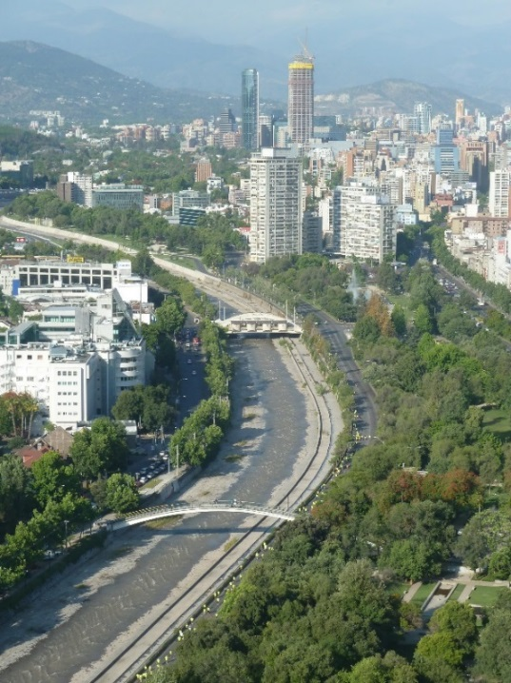
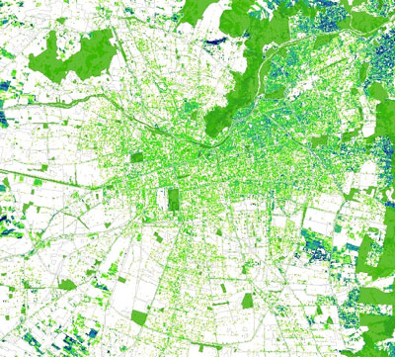
EL RÍO COMO CORREDOR VERDE
PLANO CATASTRO VERDE
ACTUALIDAD
El río se caracteriza por tener variados parques en su borde sur, y un borde rígido en su orilla norte producto de la construcción de una autopista que imposibilita a la ciudad llegar a la rivera.
Un río limpio y navegable
El río ha sido objeto de diversos anuncios políticos. Es así como el último de ellos fue hecho por el presidente Sebastián Piñera el 11 de enero de 2011, prometiendo la construcción del Parque fluvial Padre Renato Poblete en la comuna de Quinta Normal. En la ocasión, Piñera dijo: «Convertiremos al río Mapocho en un río limpio y navegable», al tiempo que colocaba la primera piedra para iniciar la construcción del parque que pretende cambiar el entorno del río. La obra, que se dijo que estaría en ejecución hasta el año 2013,lleva un 50% de avance y finalizaría su construcción a fines del 2014.

Slide 13
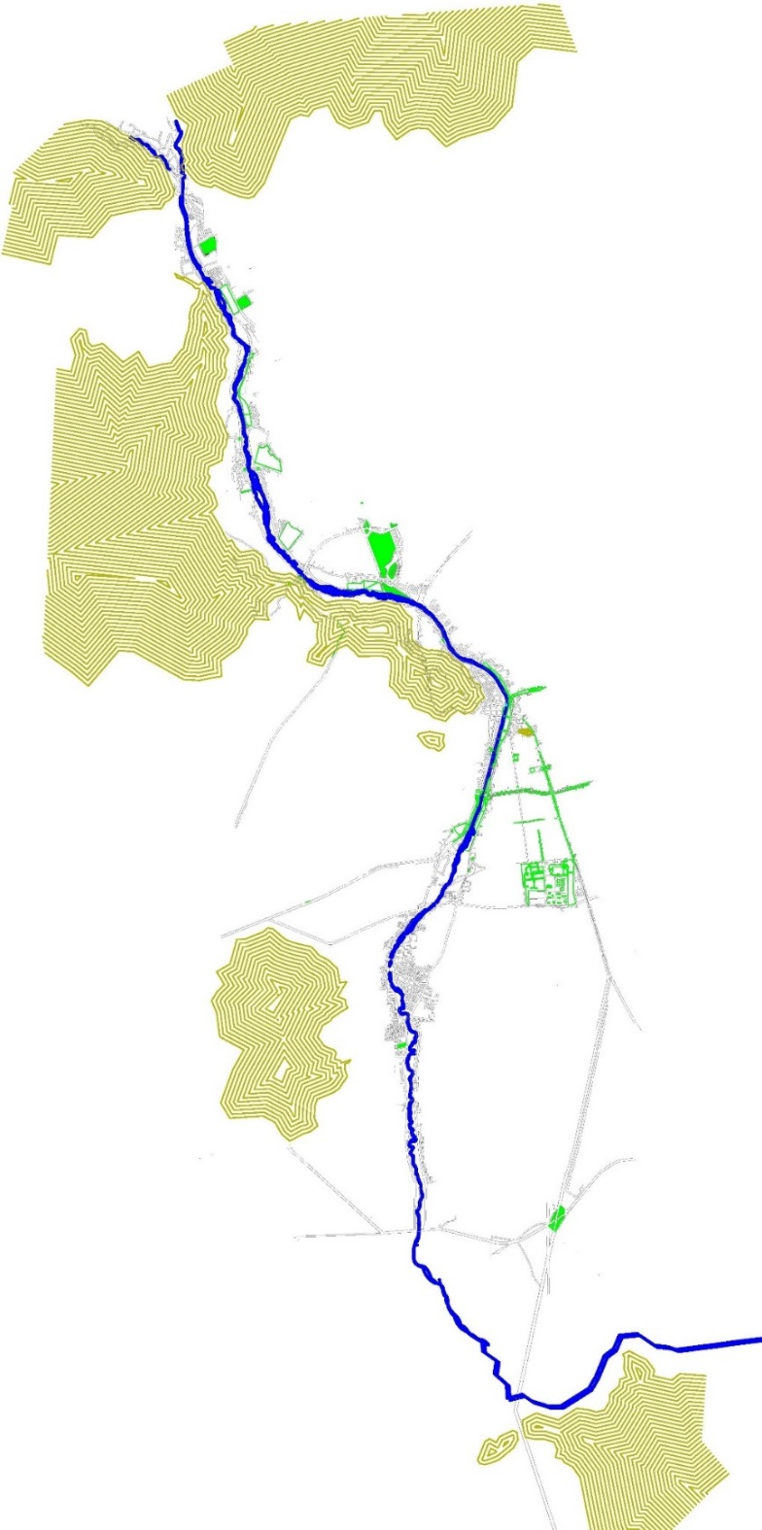
BORDE DEL RÍO MAPOCHO
CORDILLERA DE LOS ANDES
PARQUES EN EL BORDE DEL RÍO MAPOCHO
RÍO MAPOCHO
PARQUE LAS ROSAS
PARQUE LA ERMITA
PARQUE LO GALLO
AERÓDROMO LO CASTILLO
P. MON. ESCRIVA DE BALAGUER
PARQUE BICENTENARIO
PARQUE DE LAS ESCULTURAS
PARQUE URUGUAY
CERRO SAN CRISTOBAL
PARQUE PROVIDENCIA
PARQUE FORESTAL
PARQUE DE LOS REYES
CERRO RENCA
PROYECTO PARQUE 6.1há 1.6km
PARQUE MAPOCHO PONIENTE
CERRO COLORADO
Los parques en la rivera del río Mapocho se encuentran principalmente en el sector oriente y centro de la capital.
RÍO MAPOCHO
N
CORDILLERA DE LA COSTA

Slide 14
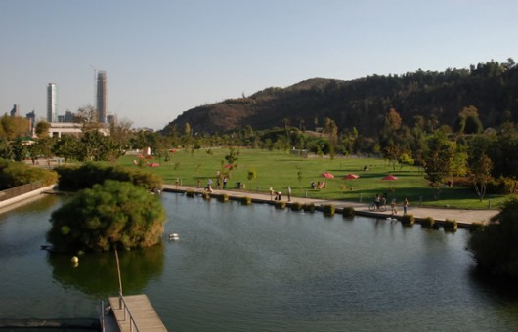
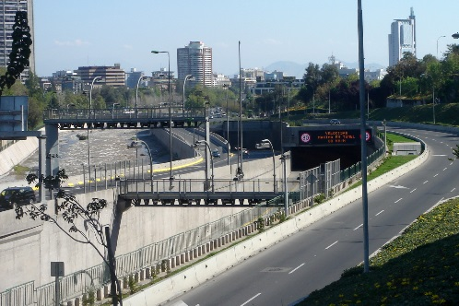
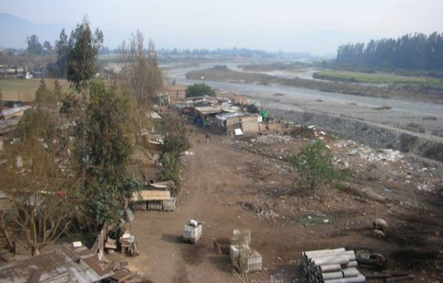
TIPOS DE BORDES DE RÍO
En el sector oriente, en el parque bicentenario, existe un borde duro dado por la autopista costanera norte, y en su lado sur un parque que tiene un gran montículo, orientándose hacia el sur, dándole la espalda al Mapocho
En el sector de Santiago centro, encontramos dos bordes duros, por el norte la autopista y por el sur, parques que quedan sobre el río, sin posibilidad de descender.
En el sector poniente, el borde se comienza a desfragmentar por su orilla sur, acogiendo una pendiente que llega a la altura del río.

Slide 15
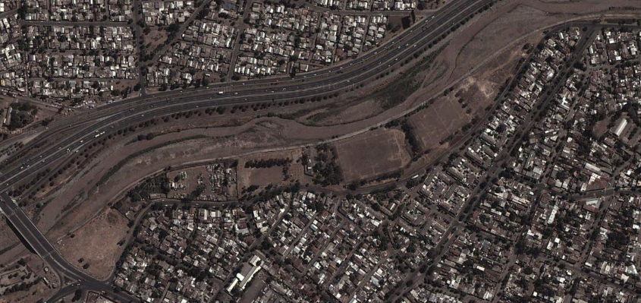
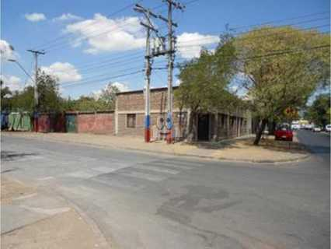
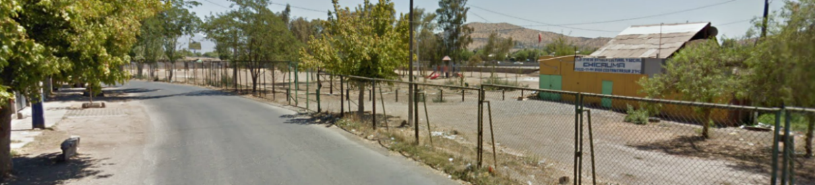
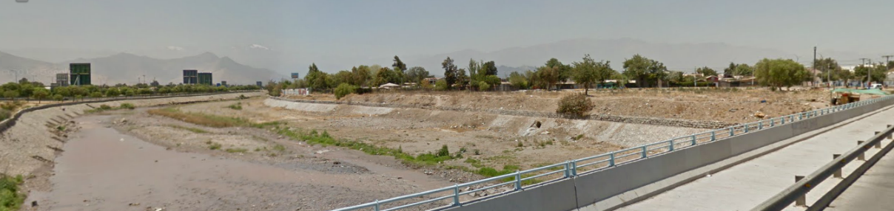
LUGAR BARRIO BARREA QUINTA NORMAL
El sector se caracteriza por tener construcciones de escasa altura, entregando una gran porción de cielo
COSTANERA NORTE
DESHUESADERO
DE AUSTOS
PATIO DE JUEGOS
ESCUELA BASICA
CANCHA
En el lugar elegido acoge desechos de automóviles, un escaso programa deportivo y una escuela básica.
Se encuentra en situación de patio trasero de la comuna de Quinta Normal. Además rompe la continuidad del borde verde, ya que, hacia el lado oriente, Santiago Centro, y por el poniente, Cerro Cavia, cuentan con parques en su rivera.

Slide 16
CASOS DE ESTUDIO

Slide 17
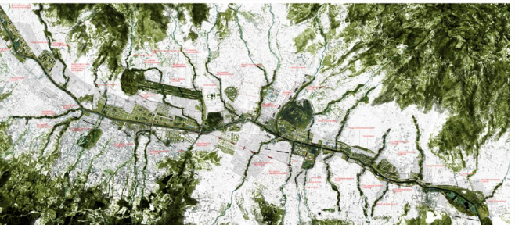
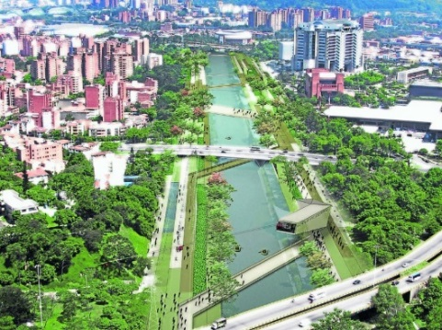
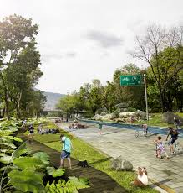
ESCALA CIUDAD
PARQUE BOTÁNICO DEL RÍO MEDELLÍN
LATITUD TALLER DE ARQUITECTURA Y CIUDAD
“Parque Botánico Río Medellín” es el nombre de la propuesta ganadora ideada por el colectivo LATITUD TALLER DE ARQUITECTURA Y CIUDAD . un grupo de trabajo integrado por 25 personas quienes superaron a 57 propuestas presentadas a este concurso internacional. En la premiación, el segundo lugar fue para UT-Mapas + LAP+ Edgar Ignacio Mazo Zapata y el tercero para Espinet Ubach Arquitectes I Associats SLP Francisco Gilberto Villegas Díaz.
“el Parque de Río Medellín es un proyecto colectivo de ciudad y región que no puede ser de una administración solamente. Es un proyecto que responde a un anhelo común por recuperar nuestro río, hoy reducido a un canal de concreto y a una función utilitaria como eje del sistema vial de la ciudad, para devolverle su significado como lugar de encuentro y disfrute ciudadano, así como eje del sistema ambiental de la ciudad y el Valle de Aburrá”.

Slide 18
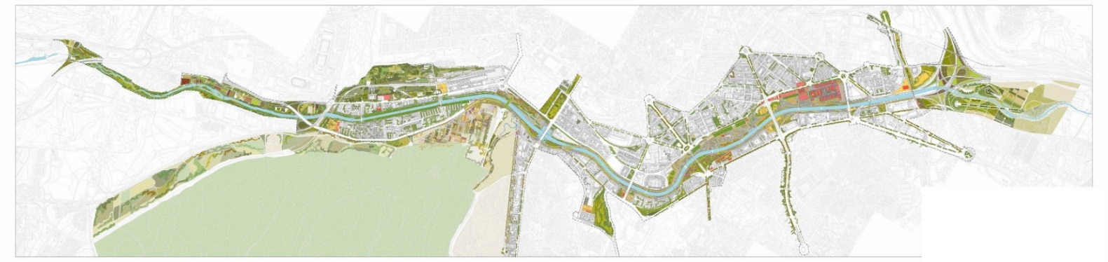
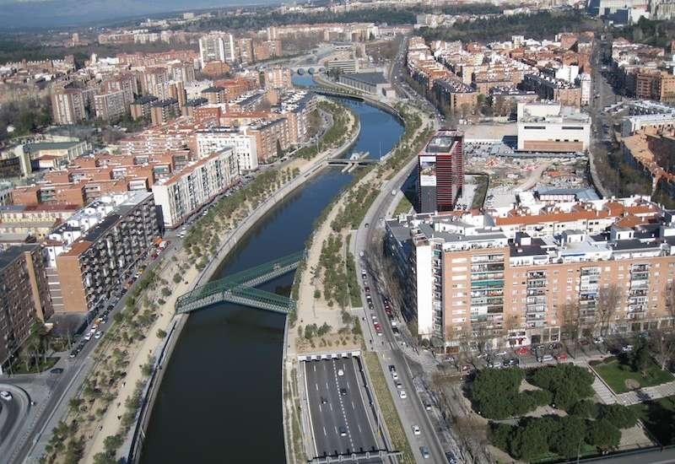
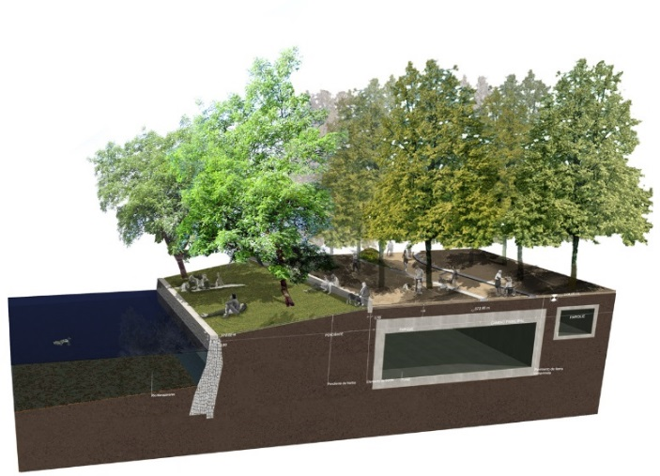
ESCALA COMUNAL
MADRID RÍO
BURGOS Y GARRIDO 2003- 2007 - 2011
En el año 2003 el Ayuntamiento de Madrid decide poner en marcha un ambicioso proyecto de remodelación urbana al soterrar una de las principales vías de circunvalación de la ciudad: la M30. Este anillo se construyó a finales de los años 60 siendo el primer cinturón de la ciudad. Al suroeste de Madrid el trazado de la autopista se hizo coincidir con el trazado del río transcurriendo paralelos durante casi 6 km
En el 2005 el Ayuntamiento convocó un Concurso Internacional de Ideas con el objetivo de obtener propuestas para la ordenación y urbanización de este gran vacío. Se trataba de proyectar un gran parque urbano de 6 Km. de longitud y 1.500.000 m2. de superficie en ambas márgenes del río.
El proyecto establece como estrategia general la idea de implantar una densa capa vegetal, de carácter casi forestal, allá donde sea posible, es decir, fabricar un paisaje con materia viva, sobre un sustrato subterráneo inerte. La propuesta se concreta en tres unidades de paisaje o principales ámbitos verdes.

Slide 19
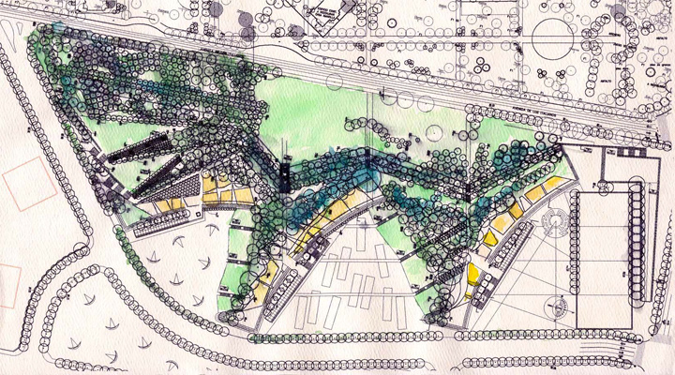
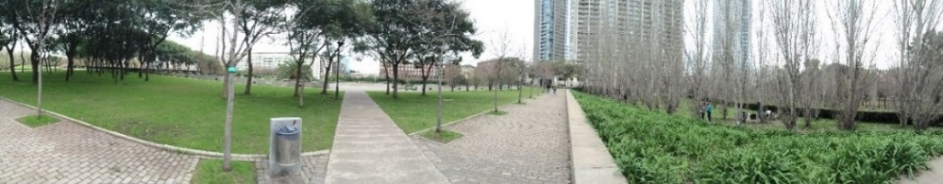
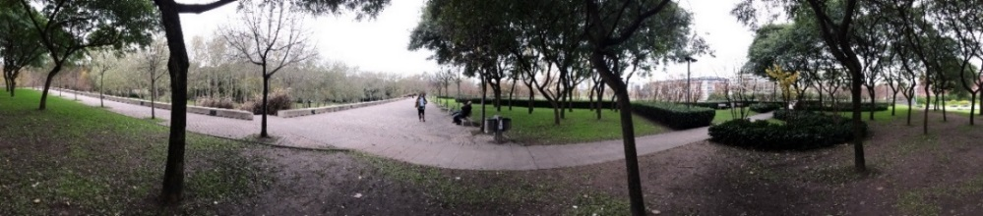
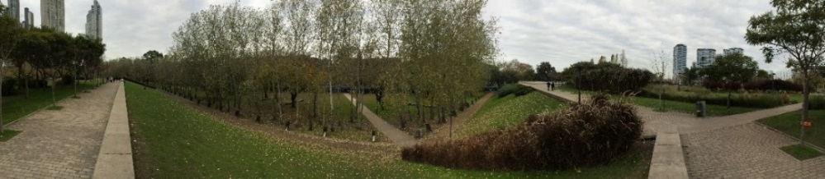
ESCALA DE BARRIO
PROYECTO PARQUE MICAELA BASTIDAS
ENRIC MIRALLES - BUENOS AIRES
EL PROYECTO ES EL RESULTADO DE UN CONCURSO NACIONAL REALIZADO EN 1996. ADEMÁS INCLUYÓ LA RECUPERACIÓN DE LA COSTANERA SUR Y LOS BOULEVARES DE PUERTO MADERO
Los niveles para acceder a las partes altas se construyeron escaleras y tres rampas. el sector más alto se compone de una gran plaza seca de baldosas graníticas, también en zig zag.
La parte baja es la más poblada por plantas y arbustos que le dan color al sector. el césped está interrumpido por senderos de conchilla, acompañando cada una de las bajadas de la costanera.
Los muros de contención uno de los problemas era quebrar la monotonía de un paisaje totalmente plano. esto fue conseguido en los 70.000 m2 del parque con la creación de diferentes desniveles formados por montículos de tierra. estos, están apoyados en suelos blandos y necesitaban ser estabilizados y contenidos.

Slide 20
PROYECTO

Slide 21
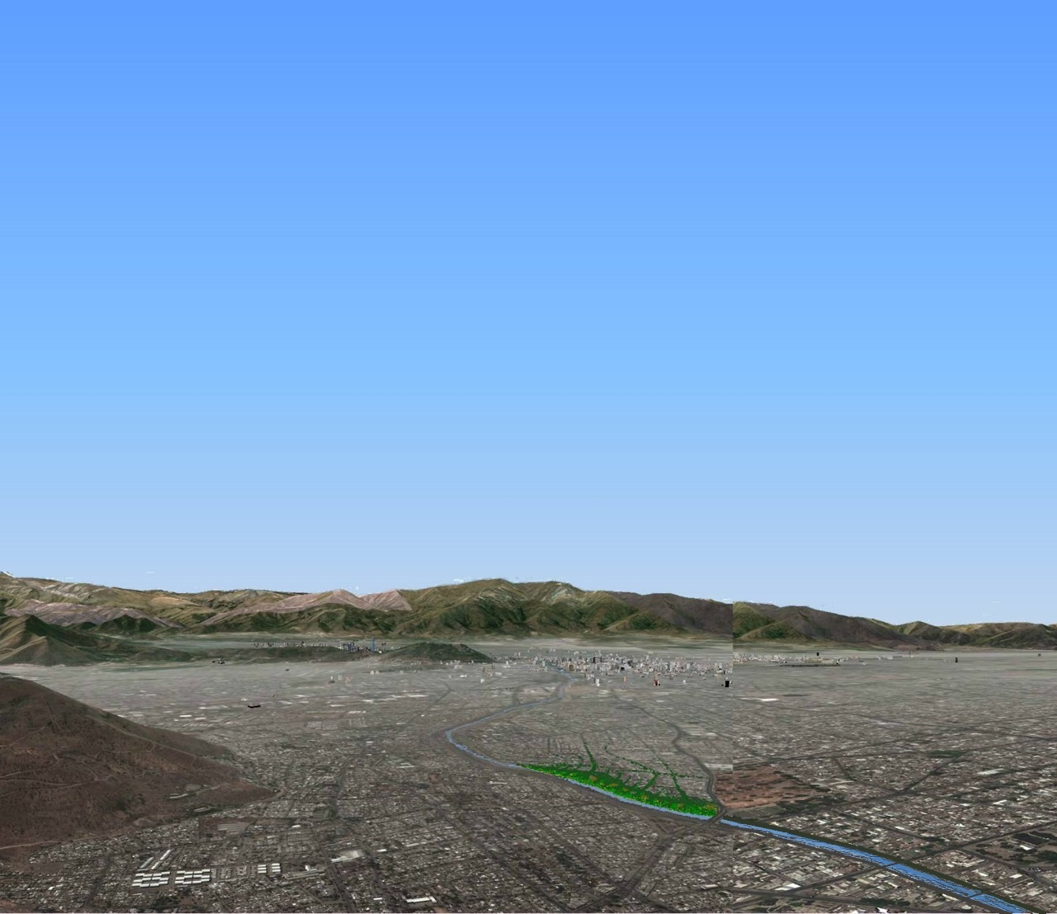
PARQUE BALCON EN BORDE MAPOCHO
SANTIAGO DE CHILE - QUINTA NORMAL - BARRIO BARREA

Slide 22
El proyecto propone la construcción de un gran parque al borde del Mapocho, entregándoles al barrio próximo, y a la comuna la posibilidad de abalconarse hacia su rivera y poder abrirse al río y a sus relaciones lejanas. Creando así una continuidad perdida del corredor verde del río.
El parque se construye mediante tres bordes longitudinales;
Un borde superior de barrio que toma la relación con lo próximo, donde se despliegan muelles en altura, creando una continuidad transversal con las calles aledañas mediante líneas de árboles y una altura que posibilita la mirada a la ciudad. Entre estos elementos se forman unos patios que acogen el deporte y el esparcimiento propio del sector.
Un segundo borde umbral, se construye mediante un corredor permeable boscoso que protege el interior del parque, posibilita el descender al río y le da tamaño a un sendero longitudinal, que va tomando distintos anchos, formando así claros de esparcimientos a gran escala.
El tercer borde horizonte existente, lo construye una autopista y árboles que de forma lineal definen el límite el parque.

Slide 23
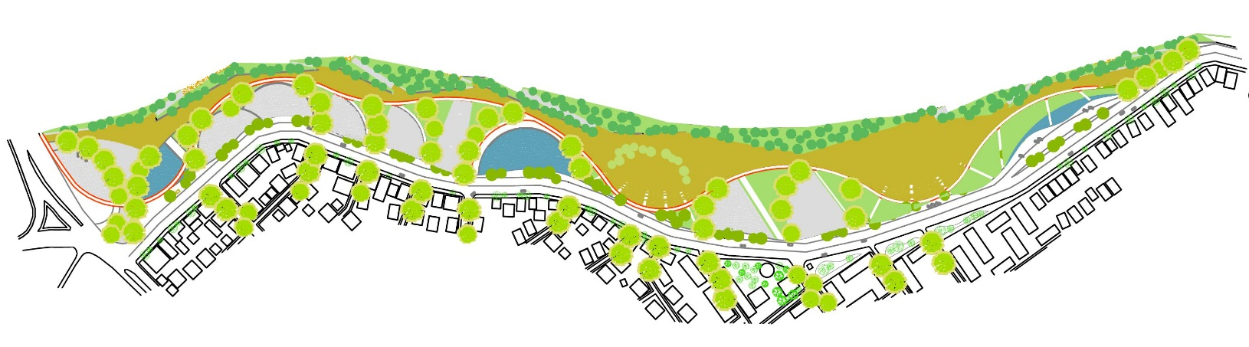
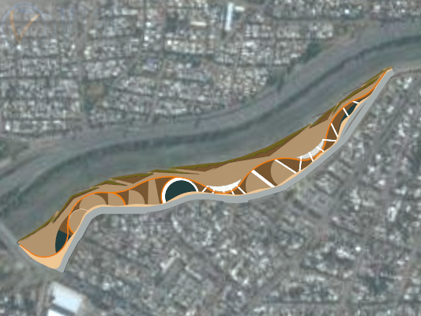
PLANIMETRIA GENERAL DEL PROYECTO

Slide 24

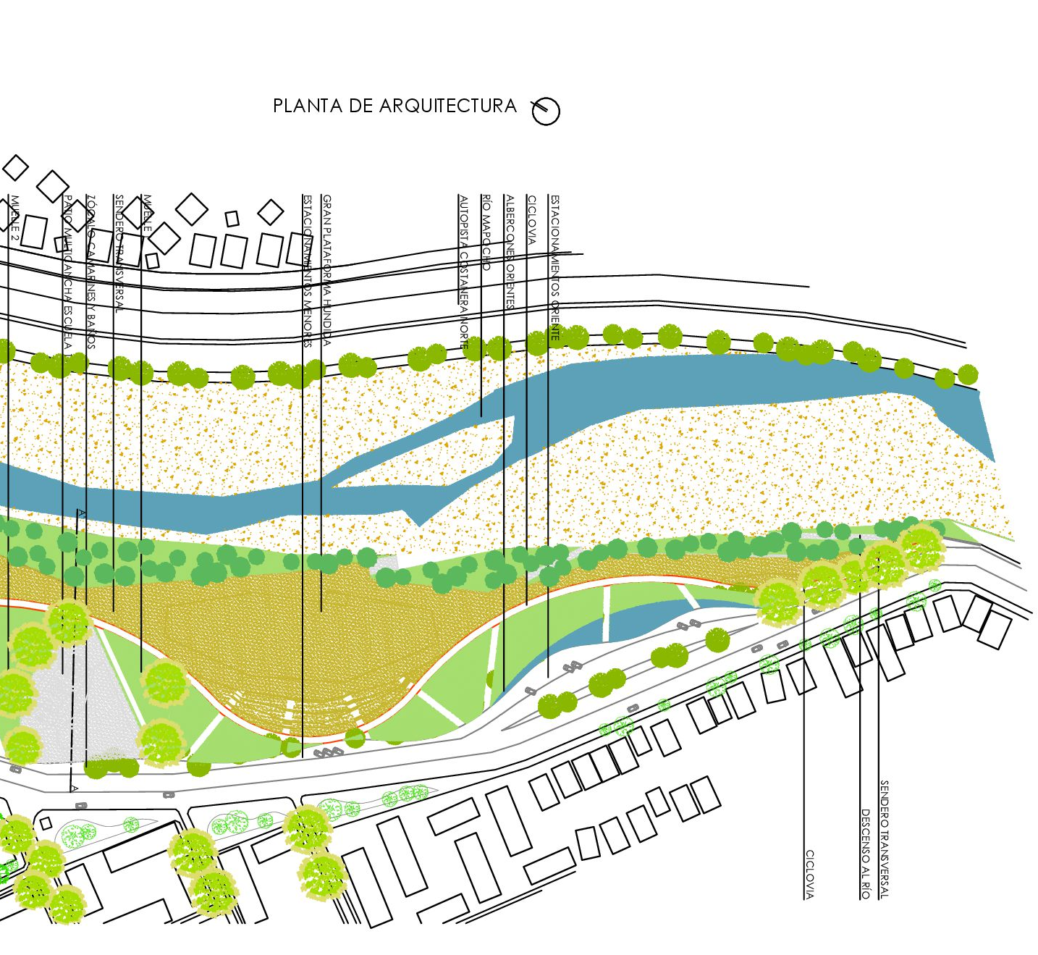

Slide 25
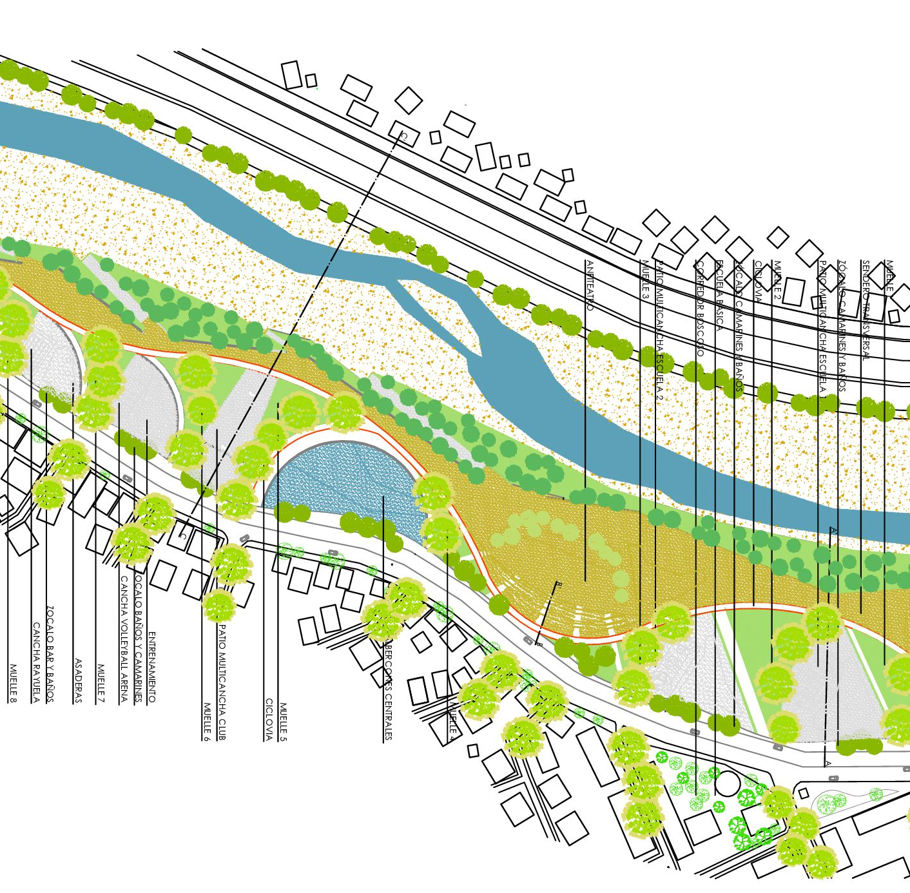

Slide 26
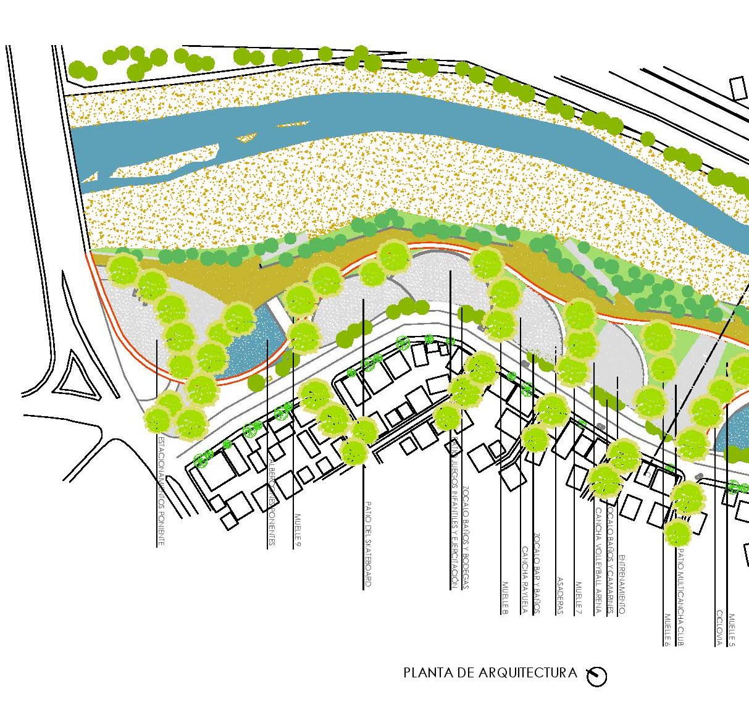

Slide 28
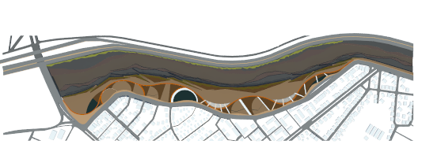
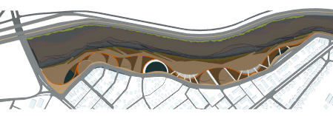
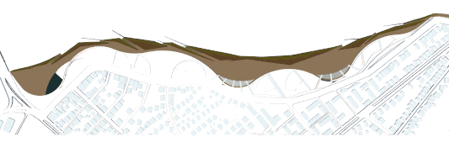
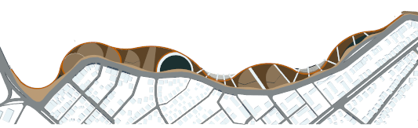
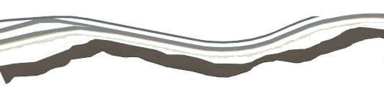
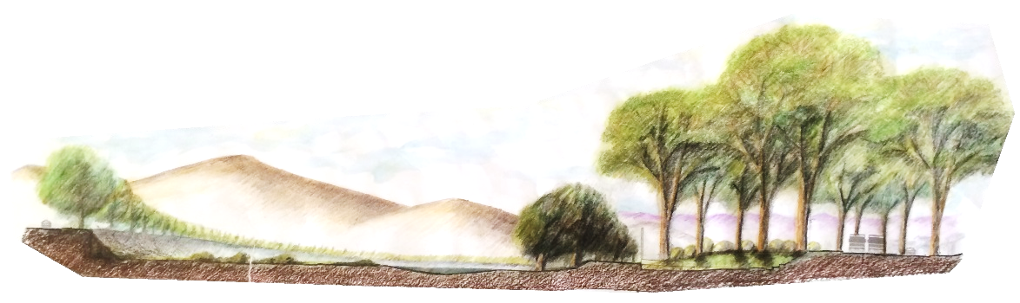
LOS TRES BORDES DEL PROYECTO
BORDE UMBRAL
BORDE HORIZONTE
BORDE SUPERIOR DE BARRIO

Slide 29
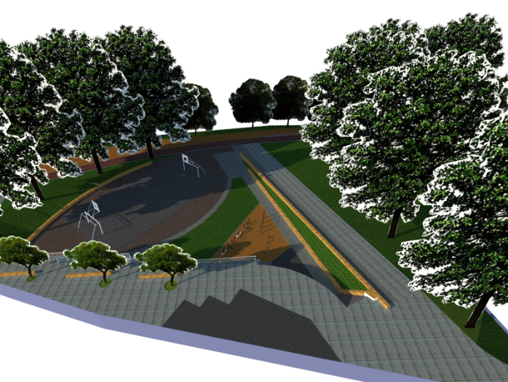
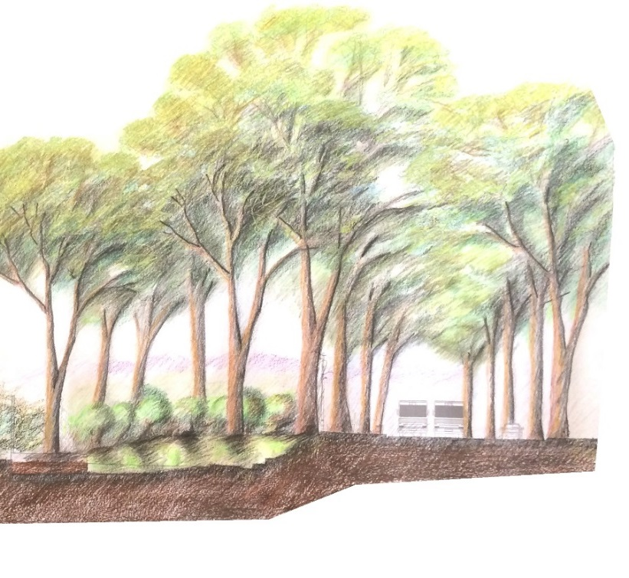
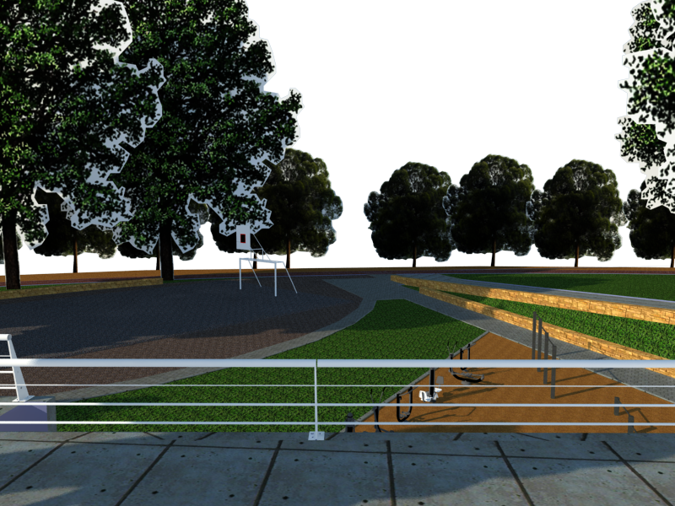
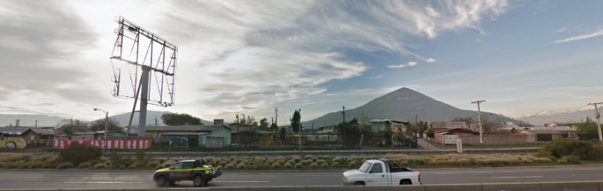
BORDE SUPERIOR DE BARRIO
Borde con relación al barrio, limitado por un sendero duro de la calle, y una ciclo vía que con sus giros va creando distintos espesores en relación al programa deportivo.
Además las calles entran en una relación transversal, por muelles en altura, que crean unos patio de luz que acogen el programa del parque.

Slide 30
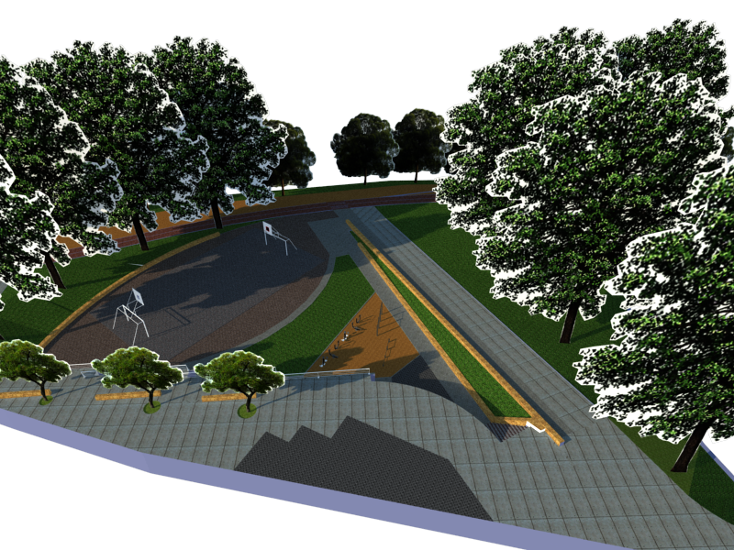
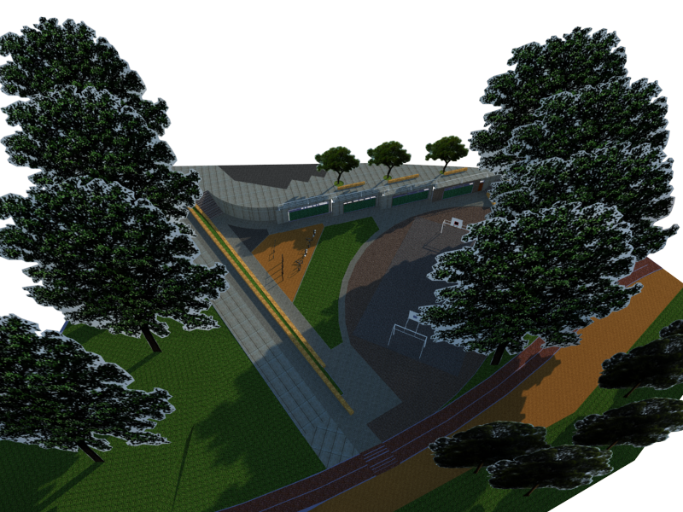
PATIO EXTENSIÓN ESCUELA
Se crea un patio relacionado a la escuela, con un programa de multicancha y camarines, se crea por tres bordes, uno duro con un zócalo de baños y camarines, un segundo curvo, relacionado con lo próximo de la cancha, y un en pendiente que proviene de los muelles enfrentados

Slide 31
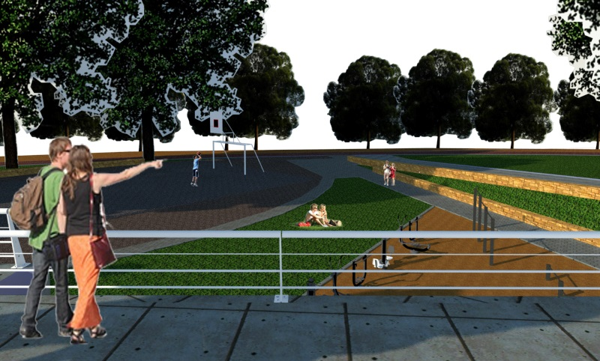
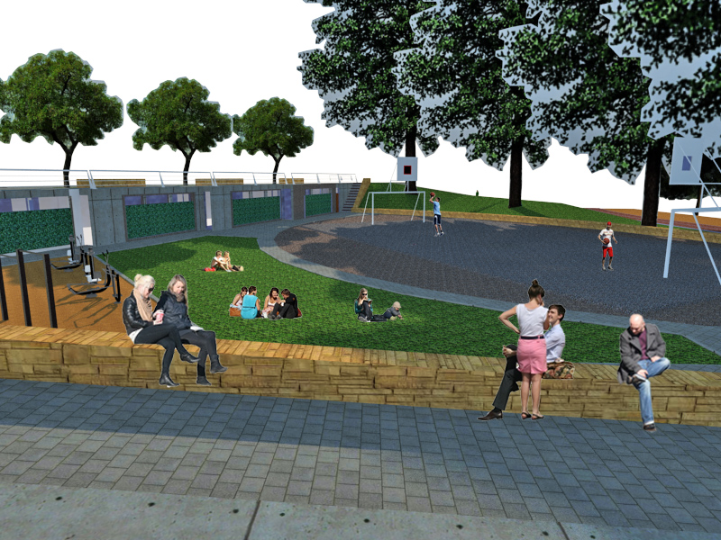

Slide 32
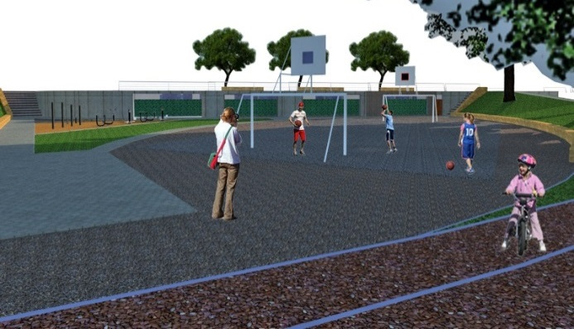
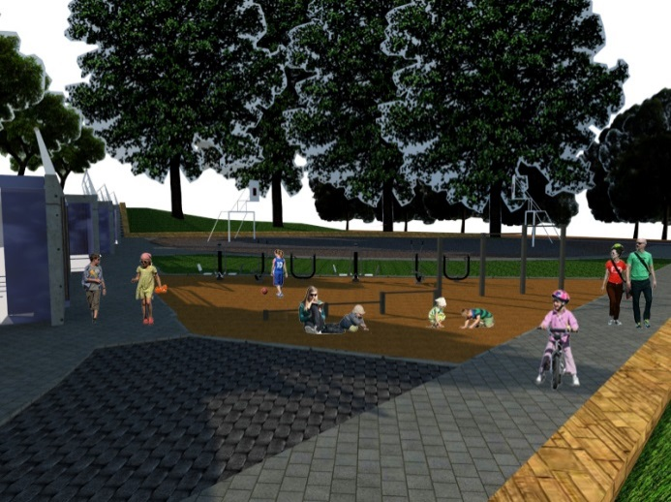

Slide 33
PLANOS PATIO EXTENSIÓN ESCUELA, CAMARINES Y BAÑOS.

Slide 34
DETALLE CONSTRUCTIVO DE CAMARINES Y BAÑOS.

Slide 35
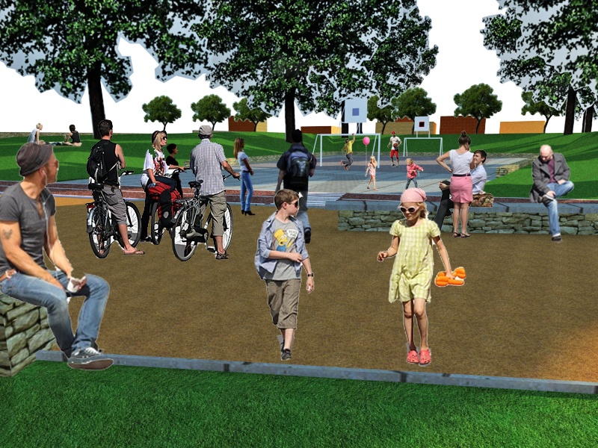
PATIO DE LA CANCHA

Slide 36
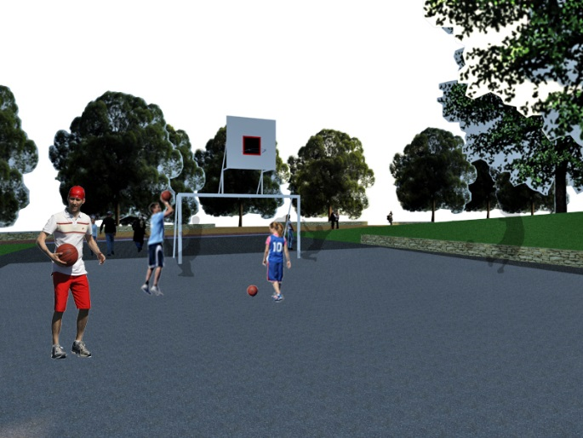

El patio de la cancha se construye mediante dos muelles que se orientan hacia un patio central del juego y una pendiente proveniente de la calle. Formando un lugar con condición de estadio que mira hacia lo lejano y al borde horizonte.

Slide 37


PATIO ALBERCONES
Los albercones están emplazados hacia el sur y protegidos por las sombras de los muelles. Se construyen mediante tres piscinas, una superior que recibe el agua del río, que sube mediante una bomba de ariete, una segunda con plantas que tratan el agua, y una inferior que mantiene el agua limpia.
Stratiotes Aloites
Iris
Pseudacorus
Plantas acuáticas que tienen la capacidad de descomponer, absorber metales y crear un manto verde previniendo la evaporación

Slide 38




BORDE UMBRAL
Un segundo borde umbral, se construye mediante un corredor permeable boscoso que protege el interior del parque, posibilita el descender al río y le da tamaño a un sendero longitudinal, que va tomando distintos anchos, formando así claros de esparcimientos a gran escala.

Slide 39



BORDE HORIZONTE
El tercer borde horizonte existente, lo construye una autopista y árboles que de forma lineal definen el límite el parque. Además le da tamaño a la porción de río que pasa por el lugar.

Slide 40



Platanus Orientalis
El plátano oriental, es un árbol caduco que alcanza un tamaño de 35m, se encuentra ya en las calle que llegan al parque, y se proponen en los muelles, creando una continuidad con el hinterland, y a la vez me entregan un cielo de gran altura, que además cobija del sol los patios del deporte por la tarde.
Cryptocarya Alba
El peumo es un árbol endémico de hoja perenne que alcanza los 15m de altura. Se propone en el borde umbral, ya que, crea una cielo para sentarse a contemplar el rio, también en otoño aparecen sus frutos que atraen a los pájaros y sus sonidos. Agregando además que al ser un árbol denso, me protege de los sonidos de la carretera.
Schimus Molle
El pimiento es un árbol chileno de baja altura, perenne de hojas finas colgantes apto para lugares secos. Se encuentra ya en el borde horizonte de la autopista y se propone en el borde superior, creando un negativo, para marcar el recorrido longitudinal del paseo.
Drimys Winteri
El canelo es un árbol perrene que alcanza los 20m de altura, sagrado para los mapuches. Se propone en el teatro al aire libre, emplazado en una instancia de amplitud del recorrido central. Debido a que su follaje parte cercano al suelo y el lugar al encontrarse hundido, crear un cobijo espacial acústico y de protección del sol por la tarde.
ÁRBOLES DEL PARQUE

Slide 41


EL PARQUE EN VERANO, INVIERNO Y DE NOCHE
A
A
CORTE DEL TOTAL
VERANO POR LA TARDE
EL PARQUE EN VERANO
A
A’
CORTE VERANO POR LA TARDE
A’
A
PLANO VERANO POR LA TARDE

Slide 42




EL PARQUE EN INVIERNO
CORTE DEL TOTAL
INVIERNO POR LA TARDE
A’
A
A
A’
CORTE INVIERNO POR LA TARDE
A’
A
PLANO INVIERNO POR LA TARDE

Slide 43




EL PARQUE EN VERANO POR LA NOCHE
A’
A
CORTE TOTAL
VERANO POR LA NOCHE
A
A’
CORTE VERANO POR LA NOCHE
A’
A
PLANO VERANO POR LA NOCHE

Slide 44



EQUIPAMIENTOS DEL PARQUE
DETALLE ASIENTOS
Asientos con la orientación y salientes del recorrido, construyen las pausas plazas del paseo y dan las distintas posibilidades de habitar el lugar, con dos alturas y una pendiente para recostarse.

Slide 45



EQUIPAMIENTO DEL PARQUE POR LA NOCHE
Asientos por medio de la fuerte iluminación, le da valor al recorrido longitudinal de ciudad, creando unas pausas en los claros, con continuidad de basureros ecológicos. Y las farolas mediante sus alturas, me marcan un intermedio, entre los arboles y las personas

Slide 46
BIBLIOGRAFÍA

Slide 47
Santiago de Chile. Armando de Ramón. Editorial sudamericana 2000.
Para la comprensión del espacio público en Santiagp de Chile: la segunda mitad del siglo XIX y la época del Centenario. Beatriz Aguirre – Simón Castillo. Universidad Central 2002.
Espacios verdes para una ciudad sostenible. Planificación, proyecto, mantenimiento y gestión. Antoni Falcón. GG 2007.
El dibujo en el proyecto del paisaje. Edward Hutchison. GG 2011.
Agua reflejo de un valle en el tiempo. Gloria Valek Valdés. Historia de la ciencia y la técnica 2000
Manual de manejo de áreas verdes para proyectos concesionados. MOP DGOP. Javiera Silva. 2006.
Árboles de parques y jardines. Profesor Juan Muñoz. www.recursostic.educación.es
Jardines de verano. Revista Jardín. Diciembre 2009.
A puro color. Revista Jardín. junio 2009.
Primavera sustentable. Revista Jardín. Septiembre 2009.
Lo mejor para el frío. Resvista Jardín. Junio 2010.
Árboles para el jardín. John Cushnie. Blume 2007.
El jardín moderno. Jane Brown. GG 2000.

